Slide 1


Мы правнуки Победы
КНИГА ПАМЯТИ класса
ММУНИЦИПАЛЬНОЕ БЮДЖЕТНОЕ ОБЩЕОБРАЗОВАТЕЛЬНОЕ УЧРЕЖДЕНИЕ
«СРЕДНЯЯ ШКОЛА №18 ГОРОДА МАКЕЕВКИ»

Slide 2
«Только тот народ, который чтит своих героев, может считаться великим»
маршал К.Рокоссовский

Slide 3

Примеры истинного патриотизма

Slide 4

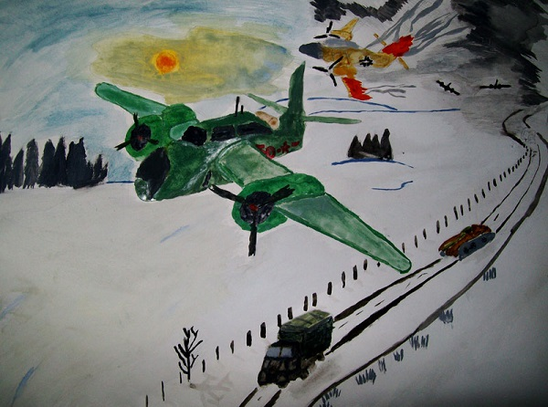
Мой прапрадедушка Троян Иван Степанович родился 11 января 1917 года в г.Авдеевка Донецкой области в семье железнодорожника.
В 1941 году служил в г.Шепетовке на Украине в 20-ом авиаполку, где и застала его Великая Отечественная война. Принимал участие в обороне Москвы, за что был награждён медалью «За оборону Москвы».
21 февраля 1942 года И.С.Троян с боевого задания не вернулся. Оказалось, что его самолёт был подбит и загорелся. Дедушка выбросился с парашютом из горящего самолёта на лес на Смоленщине. Раненный в ногу, он не мог двигаться и попал в плен. В плену ему ампутировали полступни. Затем он попал в концлагерь, но бежал оттуда.
В июне 1944 года он вернулся в свой 139-ый гвардейский истребительный авиаполк.
За отличное выполнение боевых заданий награждён двумя орденами Красного Знамени.
15 декабря 1944 года погиб в воздушном бою.
Рассказ Нечаевой Дианы

Slide 5
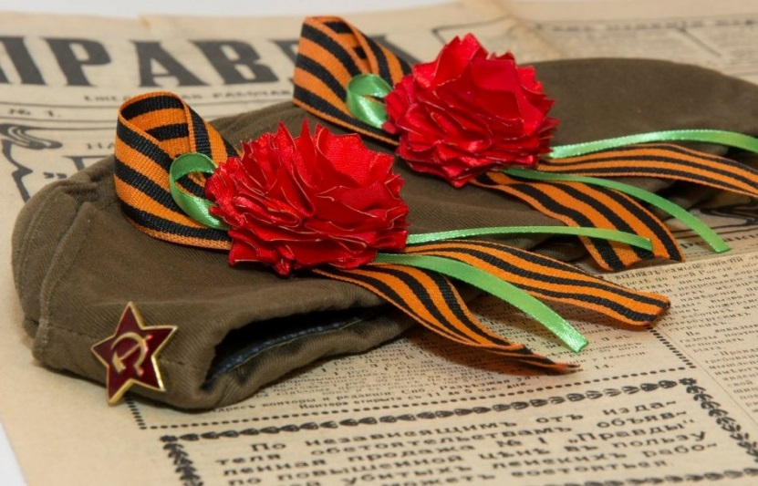
Посвящение деду
Иван Троян – военный лётчик
Пал смертью храбрых в декабре.
Всё, что осталось – пара строчек
О деде, павшем на войне.
Мой дед! Тебя не знал я,
Но знаю о тебе я всё:
Как ты за нас, за Родину сражался,
Чтоб в мире счастье было и добро!
Ты не дожил до Дня Победы,
Хоть жизнь любил, как малое дитя.
Теперь за мир и я в ответе.
Я – твой потомок! Слышишь ли меня?
Твой подвиг для меня – награда,
Твой подвиг – лучший идеал.
И жизнь свою прожить мне так же надо,
Чтоб я достойным тебя стал… сын Героя

Slide 6
Рассказ Зоря Артёма

Slide 7
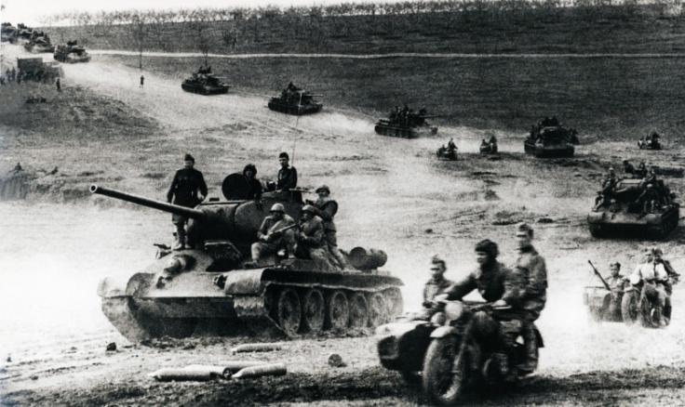

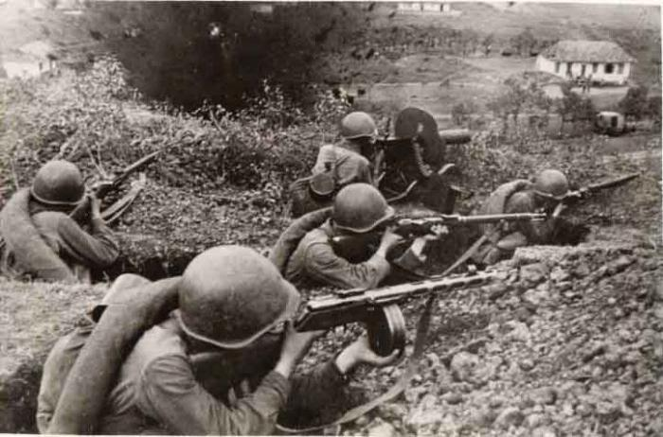
Мой прапрадед Чернов Пётр Васильевич воевал механиком-водителем танка. Горел, был контужен. У него было много наград.
Дедушка воевал до конца войны, вернулся живым, но очень больным. Умер в 1987 году в возрасте 60 лет.
Другой мой прапрадедушка Дубцов Филипп Константинович, 1900 года рождения, воевал рядовым солдатом в трёх войнах и был награждён несколько раз.
Он тоже вернулся домой живым, но очень больным. Умер в 1978 году.
Рассказ Дубцова Максима

Slide 8
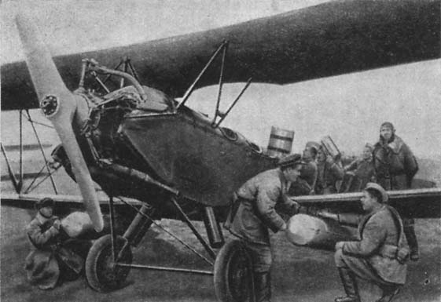
Младший лейтенант Костюков Алексей Ефимович в Красной армии с 1941 года. С сентября 1943 года по 16 февраля 1944 года воевал на 1 Украинском Фронте. За этот период совершил 40 боевых ночных вылетов на бомбордировку живой силы и техники противника.
16 февраля 1944 года, выполняя задание командования по перевозке на самолёте У-2 боеприпасов нашим частям, окружившим немцев в районе Корсунь-Шевченковский, был сбит в воздухе вражеским истребителем «мессер-шмидт 109-Ф». Был тяжело ранен осколками снарядов в живот и руку, но уже на земле продолжал вести огонь из пулемёта своего сбитого самолёта по вражескому самолёту.
После излечения в эвакогоспитале (ампутация руки в нижней трети предплечья) был назначен в июне 1944 года в киевскую спецшколу Военных Воздушных Сил в качестве преподавателя военных специальных предметов.
После войны мой прапрадедушка был судьёй Червоногвардейского района города Макеевка, а потом работал адвокатом.
Рассказ Костюковой Ульяны

Slide 9
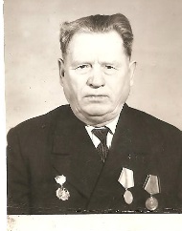
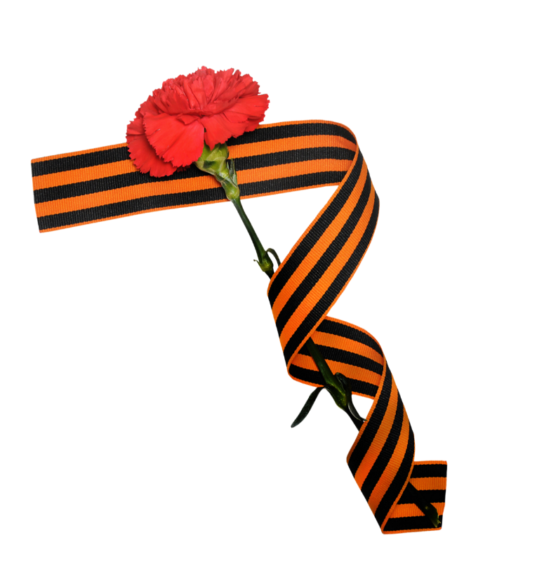
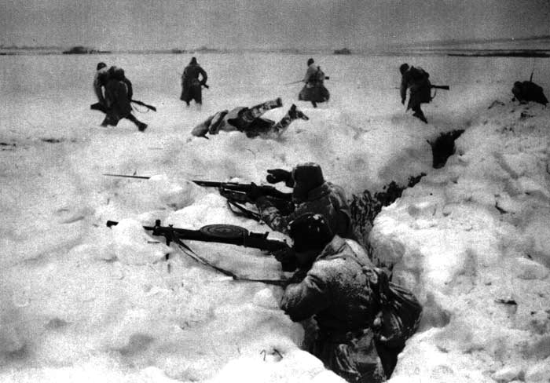
Рассказ Дехтярёвой Анастасии
Мой прадед Муженко Лаврентий Владимирович уроженец Черниговской области.
Во время Великой Отечественной войны в 1941 году добровольцем пошёл на фронт.
Воевал на территории России, Белоруссии, Польши.
В конце войны его воинскую часть перебросили на Дальний Восток.
Освобождал Китайскую Народную Республику от японской армии.
Был награждён орденом и медалями. В 1945 году был тяжело ранен и отправлен в госпиталь.
После войны трудился на предприятиях Сталинской (Донецкой) области.
Мы в семье храним память о Лаврентии Владимировиче.

Slide 10
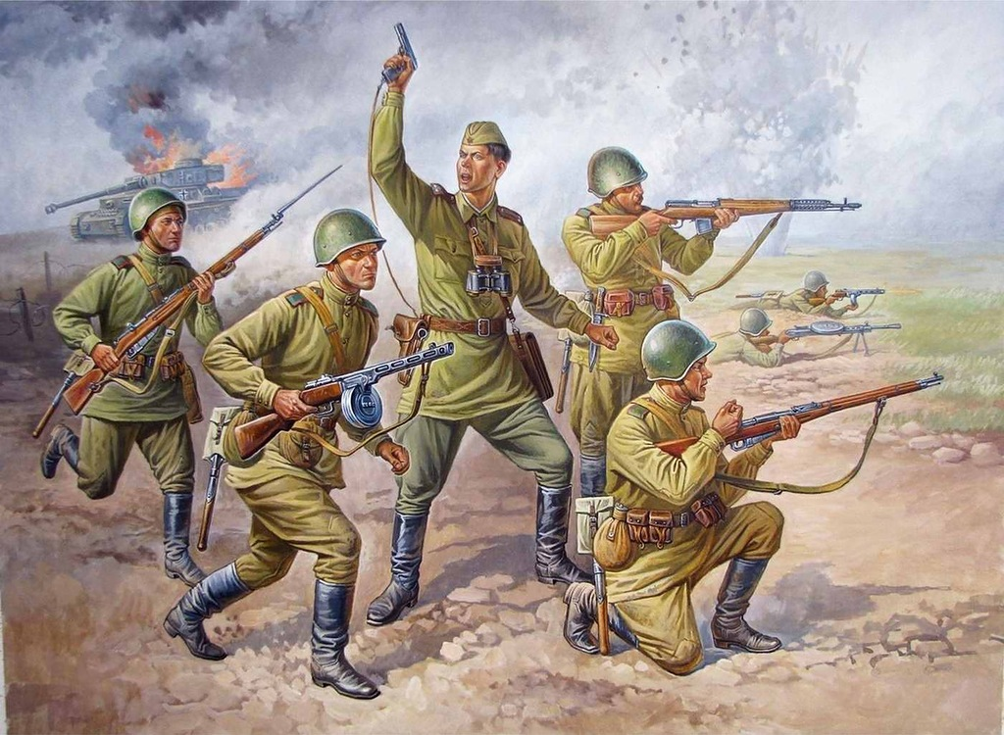
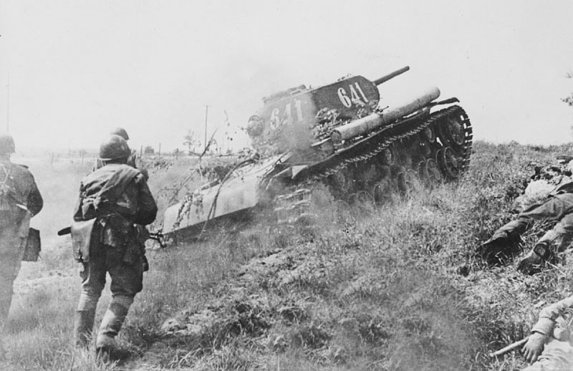
Моего прадеда звали Тютиков Иван Андреевич.
Родился он в 1917 году в г. Кирсанов Тамбовской области.
Воевал с самых первых дней войны, освобождал Берлин от фашистской нечисти.
Во время боевых действий был ранен, контужен, потерял слух.
У моего прадеда было много наград, которые, к сожалению, не сохранились.
Умер Иван Андреевич в 2000 году в г.Горловка.
Рассказ Гасан Анастасии

Slide 11
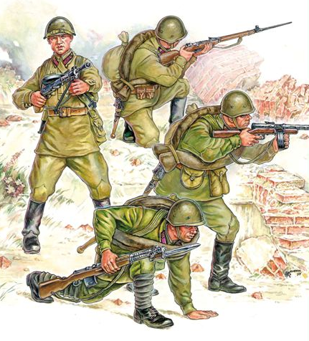
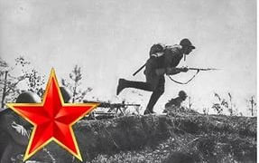
Мой прадед Слесаренко Фёдор Александрович родился в 1910 году.
Принял участие в Великой Отечественной войне как и все честные советские люди.
Он пошёл на фронт в июле 1941 года.
Был рядовым. Награждён Орденом Отечественной войны II степени и медалью «За победу над Германией».
Его имя занесено в Книгу Памяти Украины (Донецкая область, том 6).
Похоронен наш дед в Макеевке, но память о нём жива.
Рассказ Барило Александра

Slide 12
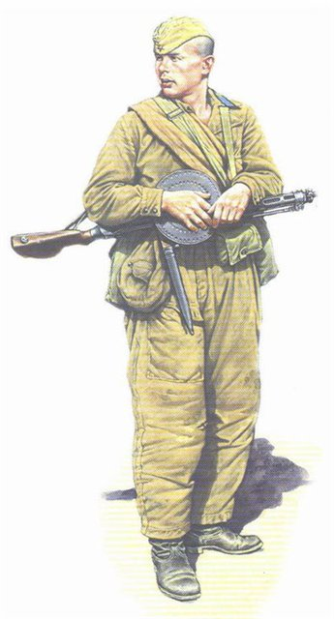
Спасибо деду за Победу! За каждый оставшийся дом!
За небо чистое, за веру, за то, что мы теперь живём!
Я хочу вам рассказать о родном брате моей прабабушки Жени. Его звали Нюнькин Николай Владимирович
(1920-го года рождения). Родился он в Тамбовской области в селе Бутыркино Алгасовского района. Отец его был простым сапожником, мать работала в колхозе. В семье было пятеро детей – он, брат и три сестры.
В 1937 году семья переехала в ПГТ Приазовское Запорожской области, откуда он и был призван в ряды Красной Армии..
В своём последнем письме он писал, что 22 июня
1941 года должен был быть его первый прыжок с парашютом в городе Минске.
Больше писем не было…и не было никаких вестей о нём. Он пропал без вести…
В ПГТ Приазовское стоит памятник односельчанам, погибшим в годы Великой Отечественной войны, на его плите высечено и имя моего прадедушки.
Летом мы были у этого памятника и возложили цветы в память о погибших солдатах.
Рассказ Тупикиной Софии

Slide 13
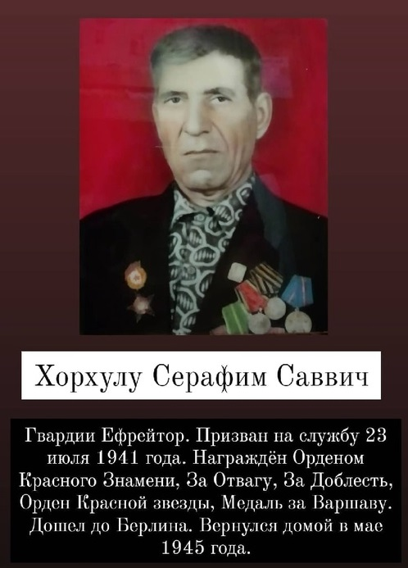
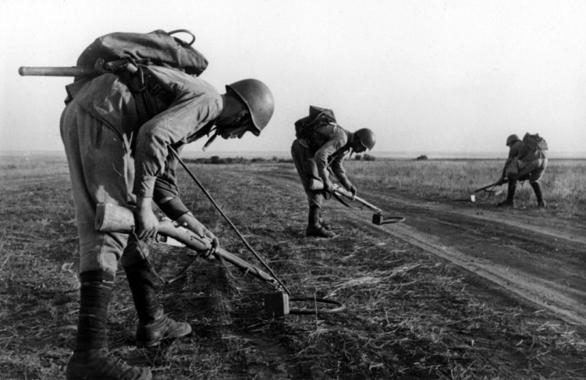
Рассказ Стасика Поставничего

Slide 14
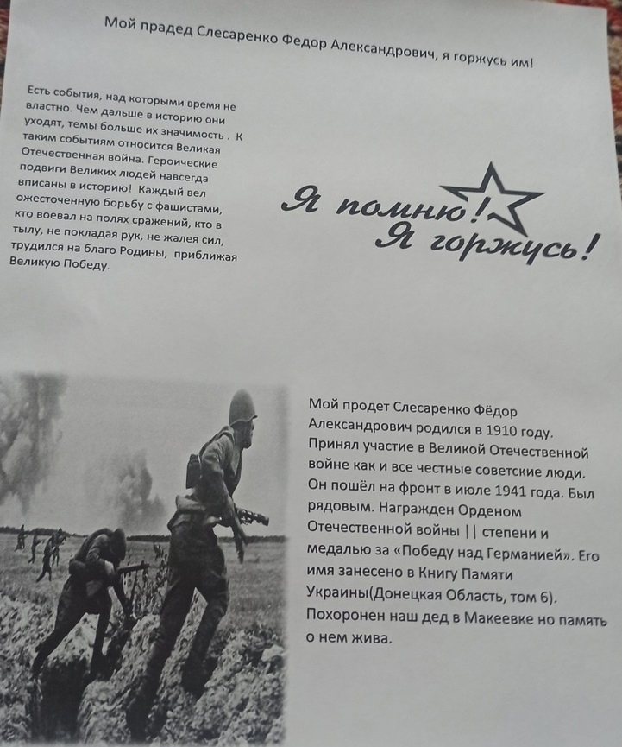
Рассказ Вероники Барило

Slide 15
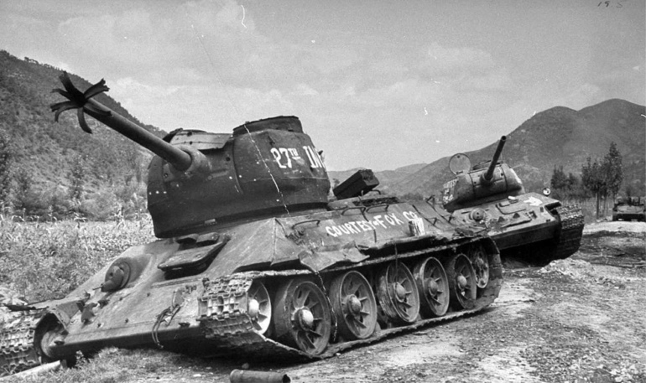
Мой прадедушка, Кондратюк Владимир Иванович, родился в 1931 году. Когда началась война, он был ребёнком, жил в селе на Волыни. Но даже ребёнком он старался помогать маме, которая осталась одна с пятью детьми- следил и ухаживал за младшими, работал в поле, выполнял всю мужскую работу.
А потом их село захватили немцы и привозили к ним чинить сломанную технику. И прадедушка, ещё совсем подросток, ночами пробирался на стоянку танков, забивал стволы пушек. После первого же выстрела дуло, как правило приходило в негодность. Он таким образом вывел из строя (пусть и временно) 14 танков. А это десятки жизней наших солдат.
Я считаю, что мой прадедушка герой и очень им горжусь!
Рассказ Стасика Жарко

Slide 16
Они не уронили Славы Победителей!
Герои среди нас война 2014-2018г.г.

Slide 17
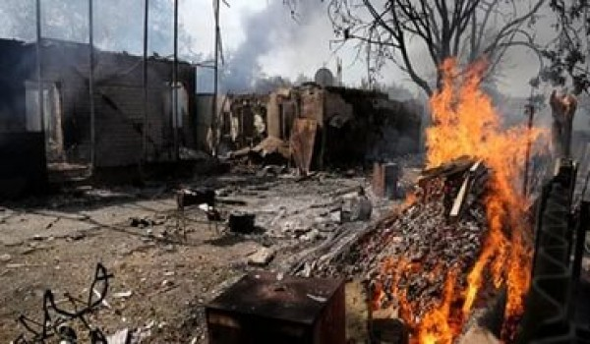
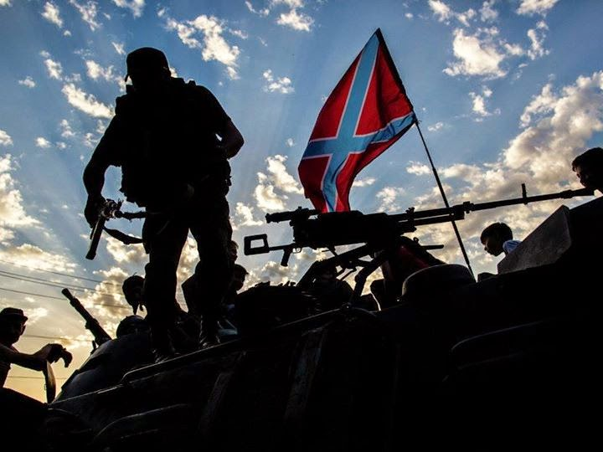
Повсюду слышен стон родной земли,
Пожарами и взрывами объятой.
Мы победим!
Ведь выстоять могли
Те, кто ковал Победу в 45-ом!
Уходит разведгруппа дотемна…
Ни дня врагу спокойного, ни часа!
Родной мой край, мы отстоим тебя
С народным ополчением Донбасса!

Slide 18
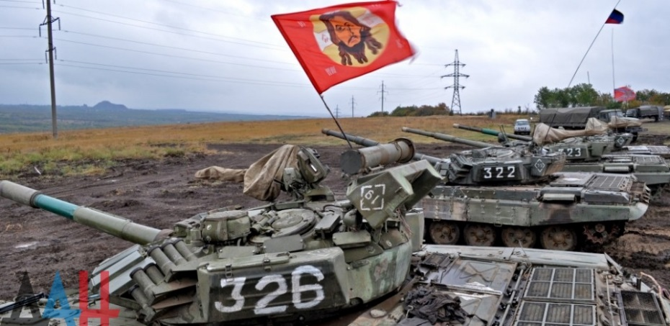
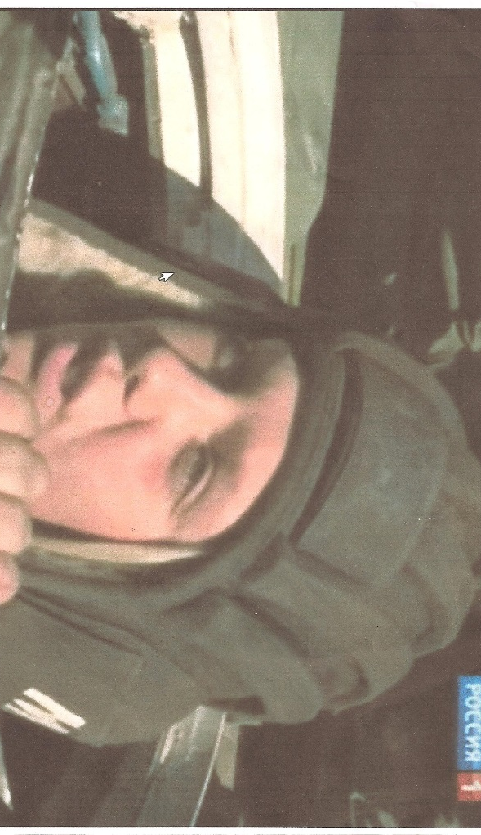
Рассказ Нестеренко Данила
Моя мама Нестеренко Екатерина Викторовна родилась 3 октября 1985 года.
Когда началась война на Донбассе, она не смогла остаться в стороне и ушла в ополчение.
Сейчас моя мама проходит службу в одиннадцатом отдельном гвардейском полку (11 ОМСП) первого мотострелкового батальона (1 МСБ) на должности командира отделения медицинского усиления в звании младший сержант. Позывной у мамы «Кнопа». В 2015 году она участвовала в составе экипажа боевой машины в танковом биатлоне ДНР и давала интервью для российского телевидения.
Я горжусь своей мамой.

Slide 19
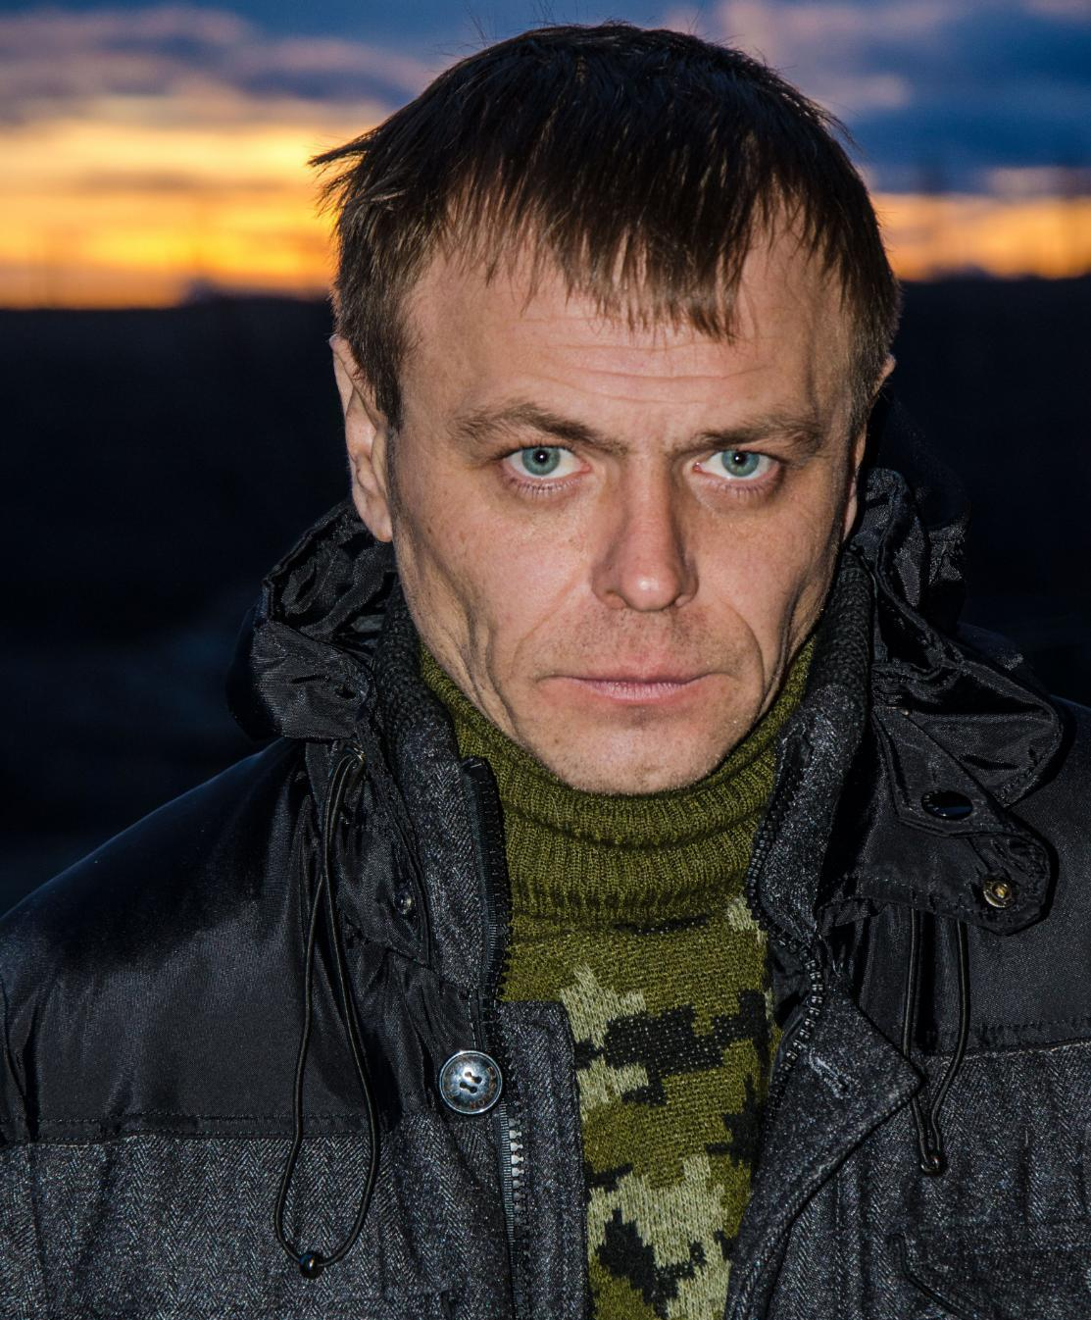
Командир батальона Свиридов Юрий Николаевич (позывной Мачета) свой позывной получил в 2014 году при взятии Донецкой ОГА, куда он привёл отряд макеевчан. Из оружия у него тогда была мачета на поясе. Потом была оборона Славянска…
Один из самых тяжёлых боёв под Ямполем длился 10 часов. Подразделение на левом фланге (со стороны Красного Лимана) не выдержало и отступило. Мачета должен был сдерживать противника пока не придёт подкрепление…
Очевидцы рассказывали, что Мачета запрыгивал на украинскую БМД, открывал люк и бросал туда гранату… В тот день он вывел 130 человек из окружения в Славянск…
В Николаевке Юрий Николаевич , уже командуя ударным батальоном, прикрывал выход стрелковцев из Славянска. На своей «Ниве», из которой вынул заднее сидение и поставил АГС, он появлялся в самых неожиданных местах и подавлял огонь противника. Но в машину угодила граната. Разорвавшись, она разворотила машину, как консервную банку, а в ноги Юрия Николаевича впились сотни осколков, перебив кости. К счастью, рядом были друзья-макеевчане, такие, как Юг, который несколько часов на руках выносил командира по полям из окружения в Донецк. Мачета выжил и доблестно воевал, но раны на ногах не заживали два года.

Slide 20
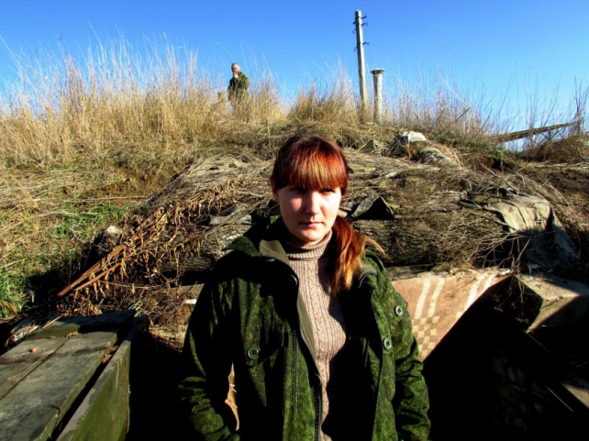
Онищенко Марина Сергеевна, медсестра 3 батальона 7 бригады. Пошла воевать после того, как в 2014-ом году погиб её муж.
19 декабря 2016 года, когда детвора ожидала подарки от Святого Николая, украинские войска предприняли попытку наступления вопреки Минским соглашениям о перемирии.
На позиции «Кикимора» натиску украинского батальона противостояли 30 бойцов Республики. Пришлось отступить. 13 человек были ранены в первые же минуты боя. Многие оказались под огнём на нейтральной территории. Под нещадным миномётным огнём Маленькая хрупкая женщина 8 раз возвращалась за ранеными, перевязывала и вытаскивала к своим огромных мужчин. В последнюю «вылазку» она была ранена снайпером. Стреляли целенаправленно, зная, что она – медсестра.
В больницу им.Калинина в Донецк Марина Сергеевна поступила с лёгочным ранением , повреждением пищевода и осколком в позвоночнике.
Наш класс, как когда-то тимуровцы, навещали в больнице с концертами медсестру-Героя.

Slide 21
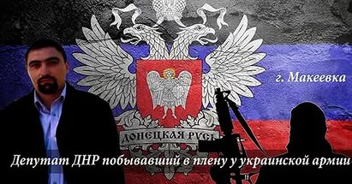

Slide 22
Новаковский Иван Сергеевич. Ученики нашей школы познакомились с ним на Уроке Мужества.
Человек с активной жизненной позицией не может быть в стороне в судьбоносные моменты для своего народа, своей Родины.
Иван Сергеевич организовывал и проводил Референдум в Макеевке, стоял у самых истоков создания Донецкой Народной Республики, был депутатом Верховного Совета ДНР, принимал активное участие в разработке ряда экономических законов.
Каждый из нас однажды спрашивает себя: «А что у меня в активе? Что сделал я для людей?»
Макеевцы могут сказать Ивану Сергеевичу и его товарищам спасибо за то, что в смутное время двоевластия и безвластия в 2014 году в городе не пострадало ни одно учреждение, были организованы Гуманитарный Штаб и пункты питания для всех нуждающихся.
Иван Сергеевич организовал и сам активно участвовал в вывозе мирных жителей из Славянска весной и летом 2014-го года, размещении их в Нижней Крынке и Ясиновке, а позже вывозе их в Российскую Федерацию.
Во время одного из таких рейдов группа волонтёров под Антрацитом, выходя из окружения, попала в засаду. Был плен. Было жестокое психологическое давление – только имитаций расстрела было 8…
Ребята решили, что лучше смерть, чем сломаться, и готовились к побегу (убьют при попытке – хоть мучиться не будут). Но подоспела помощь от Дарьи Морозовой, и Иван Сергеевич был освобождён по программе обмена пленными.
Потом была служба в спецподразделении «Оплота», откуда пришлось комиссоваться по состоянию здоровья ( сердце совсем молодого человека не выдержало нагрузки и стало давать сбои).
Сегодня Иван Сергеевич Новаковский – заместитель председателя общественной организации «Русская Весна – Макеевка», как её представитель входит в Комитет бывших военных ДНР, занимается гуманитарной помощью детям Макеевки, ополченцам и их семьям.

Slide 23
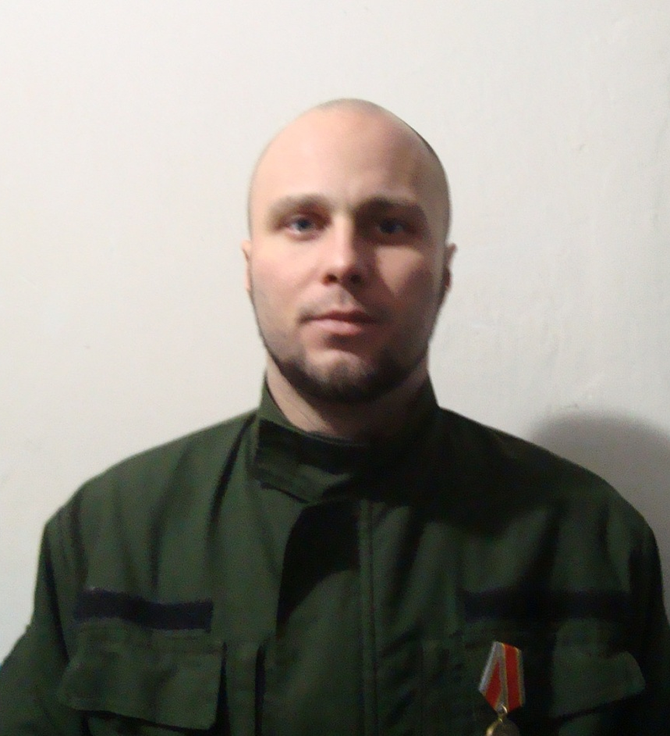
Дмитрий Александрович Косуков окончил МОШ №18
в 2000-ом году и поступил в Донецкий государственный институт физкультуры и спорта на специальность «тренер баскетбола и преподаватель физкультуры». В 18 лет пошёл в армию – служил в войсках МВД. Потом закончил школу милиции в Мариуполе и поступил на службу в УМВД г.Макеевки: участковый…сотрудник уголовного розыска…ОБНОН в звании старшего лейтенанта…Работая в милиции, закончил Южный федеральный университет (Таганрог) по специальности «юриспруденция и уголовное право».
Впереди целая жизнь – прекрасная и размеренная…Но на Донбассе вспыхнула война!
Дмитрий идёт в ополчение: с сентября по декабрь 2014 он в «Оплоте» (ДРГ Макеевки), с января 2015-го – в «Востоке»… Знаменитые жаркие бои под Жабуньками, за Красный Партизан, Пантелеймоновку…
Летом 2015-го года он – командир взвода, который держит позиции вблизи Скотоватая. 13 июля, выполняя задание на вражеской территории , Дмитрий Александрович получил ранение, в результате которого ему ампутировали правую ногу. По октябрь 2015 года он находился на длительном излечении, но как только смог ( на костылях!) вернулся в подразделение.

Slide 24
Трудовые подвиги во время войны

Slide 25
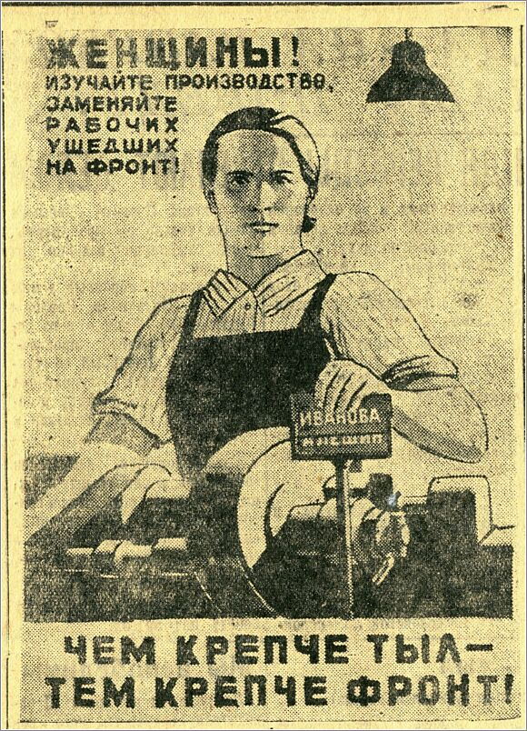
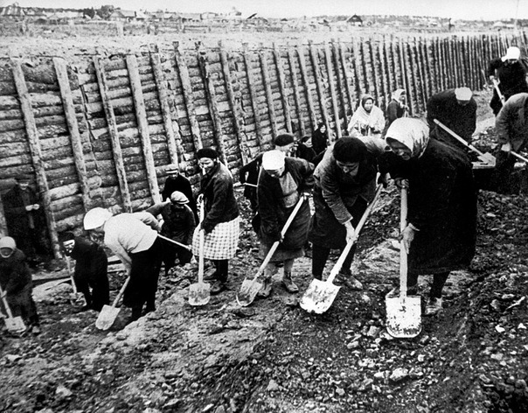
Считается, что женщинам не по плечу тяжёлые физические нагрузки. А вот мужчина – это опора и защитник. Но когда наступает время испытаний, на женские плечи ложится такой груз, что не каждый мужчина может справиться.
Когда началась война, моей прабабушке, Чередниченко Вере Фёдоровне, было 17 лет. Она проживала в Днепропетровской области, село Павловка. С началом боевых действий её семью эвакуировали за Волгу. Туда пришла ей повестка…
Веру Фёдоровну отправили на земляные работы, рыть окопы. Были очень трудные условия: в мороз грелись у костров, спали тут же на земле, еды не хватало. Сапоги размокли и приходилось работать практически босиком.
Люди в тылу жили трудно, но верили в Победу и всё делали для неё.
После окончания войны моя прабабушка вернулась в родное село. Началась мирная жизнь, но до сих пор Вера Фёдоровна помнит те тяжёлые времена и рассказывает о них нам – своим правнукам.
Труженики тыла заслуживают такого же почёта и уважения, как и солдаты.
Прабабушкин отец Фёдор Чередниченко (к сожалению, отчества никто не помнит) громил фашистов в рядах партизан. В их отряде был предатель. Он выдал немцам их месторасположение. Отряд застали врасплох, был жестокий бой и он с товарищами по оружию принял геройскую смерть. В селе Павловка возведён памятный монумент погибшим партизанам…
Рассказ Калитвиной Виктории

Slide 26
Война в судьбе моей семьи

Slide 27
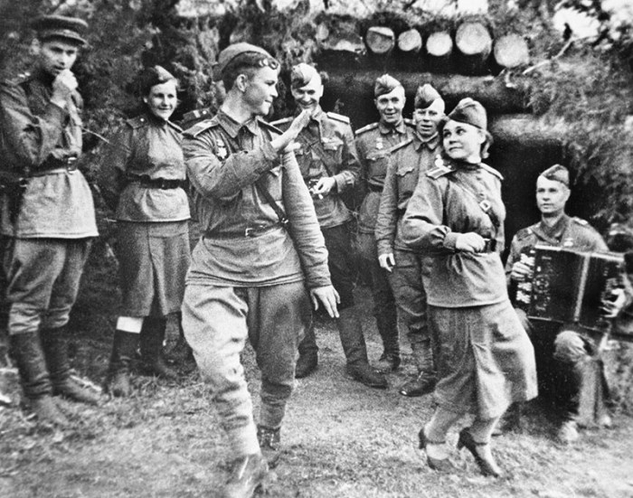
Рассказ Н.А.Дивулиной, завуча МБОУ «СШ №18»»
У каждой семьи есть своя история, которую бабушки и дедушки рассказывают своим внукам с теплотой и гордостью. Есть такая история и у моей семьи. Это история о большой любви, зародившейся под разрывы бомб и снарядов, под гул моторов вражеских самолетов.
Когда фашистские захватчики вероломно напали на нашу Родину, совсем юная девушка Анна Тимофеевна из далекой российской деревни отправилась на фронт, где стала зенитчицей. Она защищала наше небо от вражеских налетов. Из Харькова добровольцем пошел на фронт и молодой парень Иван Кириллович Дивулин.
Однажды, в редкие затишья между боями они встретились. Оказалось, что они сражались совсем рядом. То теплое чувство, которое тогда появилось между ними, сберегло их от вражеских пуль. Анна Тимофеевна и Иван Кириллович прошли всю войну, были награждены медалями и орденами за военные заслуги. А после Великой Победы они поженились и всю свою жизнь прожили вместе. Вырастили семеро детей и шестнадцать внуков.
Это дедушка и бабушка моего мужа. Они, к сожалению, давно умерли, но в нашей семье их историю мы всегда вспоминаем, как пример верности и доблести.

Slide 28
Рассказ Коденковой Н.Ю., учителя МБОУ «СШ№18»
Великая Отечественная война в истории моей семьи оставила яркий и неизгладимый след. Давно нет в живых участников тех событий, но их рассказы живут в моей душе, память о них - моя совесть, особенно - дед. Может, потому, что его я никогда не знала лично, может потому, что дедом он никогда и не был, а я давно уже старше него. Он - кадровый офицер Красной армии, погиб в боях за Кавказ в 1942, не дожив месяц до своего 25-летия. Комбат, старший лейтенант артиллерии Евгений Дмитриевич Казаков похоронен в братской могиле на станции Гойтх в районе Сочи Краснодарского края. О его последнем бое рассказал его однополчанин, разыскавший семью друга после войны (если правильно помню - полковник Филлипов)... Мой дед в бою за перевал был трижды ранен и был вправе выйти из боя и уйти в санбат. Но он не мог оставить свою батарею, своих солдат. И враг не прошёл, высоту не отдали. А дед умер от ран в походном госпитале.
Похоронка полетела на Дальний Восток, где на китайской границе в военном городке осталась его жена и дочь - мои бабушка и мама. О тех непростых годах, которые бабушка Шкред Надежда Евстафиевна (женщина с неординарной судьбой - дочь есаула царской армии) прожила в условиях необъявленной войны с Японией, она мало рассказывала, но до конца жизни гордилась медалью "За победу над Японией".

Slide 29
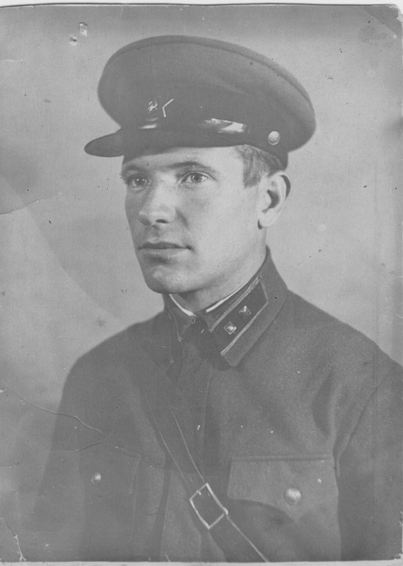
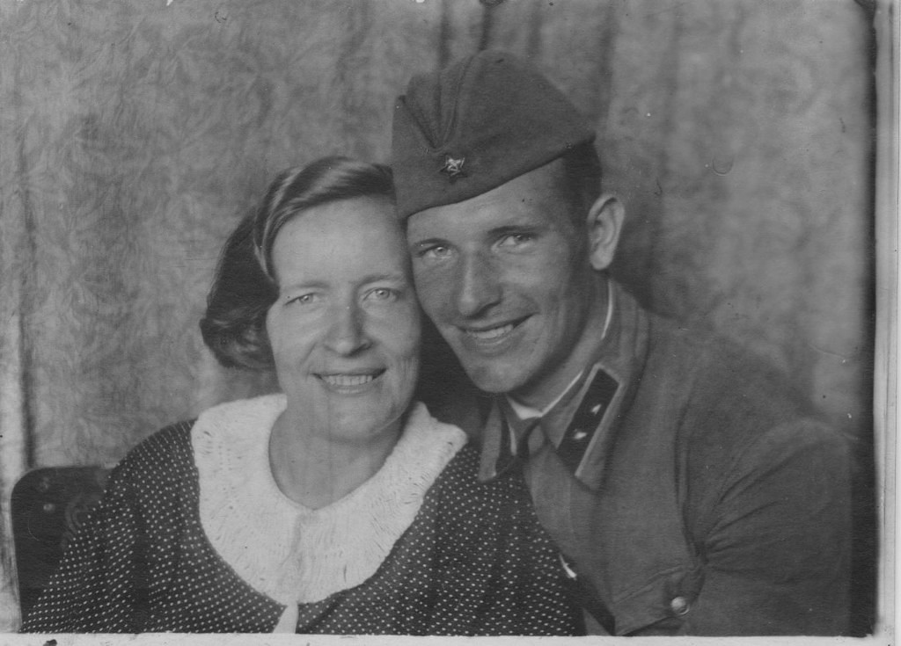
Мои бабушка и дедушка
Командир артиллерийской батареи старший лейтенант Красной армии Евгений Казаков, погиб в боях за Кавказ осенью 1942 года(мой дед)

Slide 30
А в это время в оккупированной Константиновке жили мои прабабушка с младшим сыном. О Ксении Никифоровне Казаковой стоит рассказать отдельно. Я помню её маленькой, сухонькой старушкой, совсем непохожей на барышню в кисейном платье со старой фотографии с подписью "мадмуазель Петрунина". Бывшая дворянка, у которой революция отобрала дом в Юзовке (Донецк) работала в городской больнице фельдшером и снабжала медикаментами подпольщиков. Командир Константиновского молодёжного подполья Анатолий Стемплевский часто бывал у неё в доме, так как дружил с её сыном Борисом ( в будущем ставшим лауреатом Государственной премии за работу в оборонной промышленности). У нас в семье всегда очень тепло вспоминали имена Стемплевского, Валька Ковальчука и других замечательных людей – юных подпольщиков. Перечитывая книжку Б.Мезенцева "Опознать отказались", я многие фамилии узнавала. Прабабушка, когда освободили наш город, организовала нескольких коллег в небольшую медицинскую бригаду. Они подбирали раненых на городских улицах и лечили их в импровизированном госпитале – ведь освободительное движение было стремительным и военные госпитали просто не поспевали за армией. Помогали простые константиновцы, приносившие постель, продукты. Маршал Ватутин горячо поблагодарил медиков Константиновки личным письмом с указанием фамилий...
Вот такие простые люди и ковали Победу над фашизмом.
В память о тех, опалённых войной событиях, у меня осталось несколько дедовых писем с фронта, его похоронка и пожелтевшие фото. А ещё необходимость все свои поступки и мысли сверять с жизнями тех, кто положил их на алтарь свободы и независимости своей Родины. Потому, что лично тебе может быть нелегко, но ради сиюминутного решения Твоих проблем нельзя поступаться Честью Твоей Родины!

Slide 31
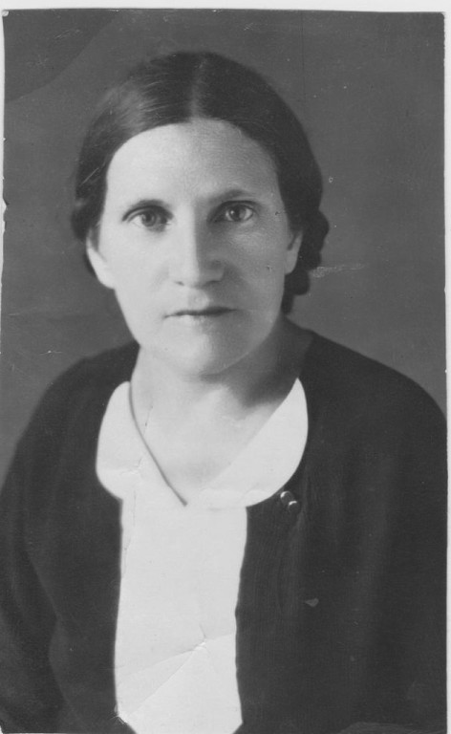
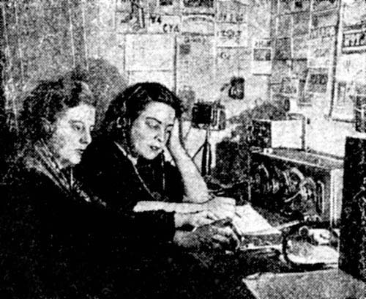
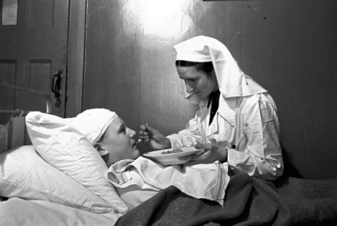
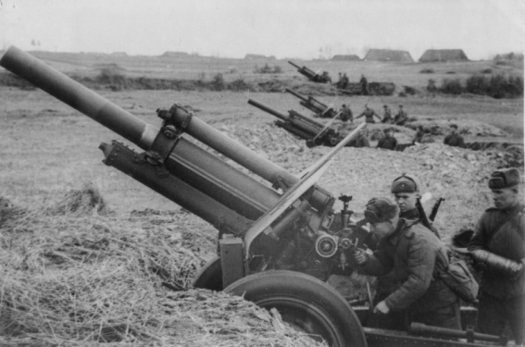
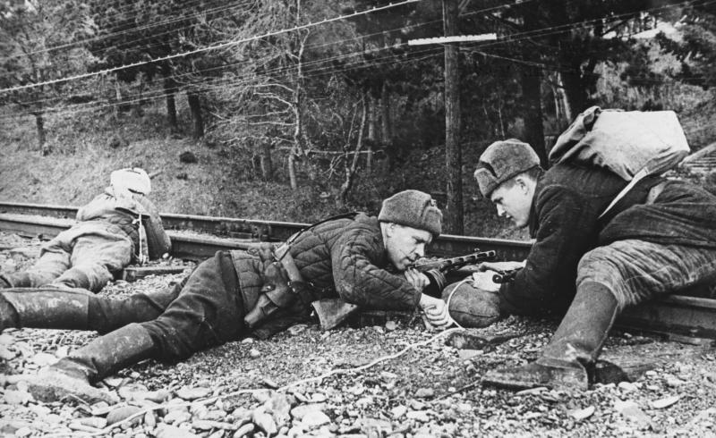
Ксения Никифоровна Казакова (моя прабабушка), в годы оккупации Константиновки активно помогала подпольщикам, снабжала партизан медикаментами.

Slide 32
